Slide 1
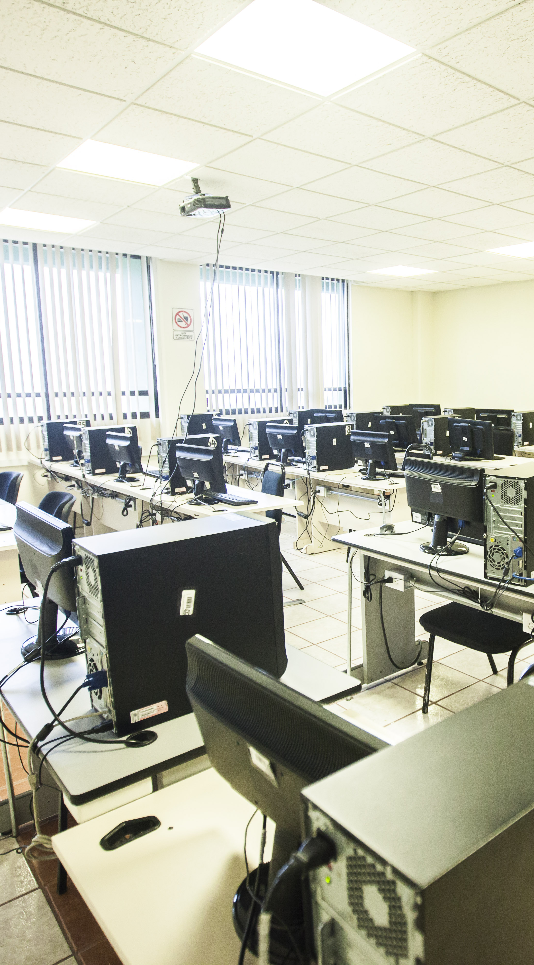

Ingeniería en Computación
UA Ensambladores
UC II
Conocer los elementos y etapas de un ensamblador, diseñar y desarrollar un ensamblador
Analizar los conceptos generales del lenguaje ensamblador (Introducción, propósito, elementos, tipos de datos, estructura, procedimientos, macros)
Presenta:
MTI Jorge Bautista López
20/10/17
CU UAEM Zumpango
Notes:
PORTADA 2

Slide 2

Descripción del material
El presente material tiene como finalidad apoyar al alumno en su proceso de enseñanza – aprendizaje, empleando el recurso visual y las nuevas tecnologías.
El material versa sobre el tema: «Analizar los conceptos generales del lenguaje ensamblador (Introducción, propósito, elementos, tipos de datos, estructura, procedimientos, macros)», de la UC II correspondiente a la UA ensambladores del PE de Ingeniero en Computación.
Titulo de la presentación
Ensambladores
Notes:
INTERIORES

Slide 3

Justificación
Este material se elabora con la finalidad de que se recopilen conceptos, teoría e ideas basadas en el tema: Analizar los conceptos generales del lenguaje ensamblador (Introducción, propósito, elementos, tipos de datos, estructura, procedimientos, macros
Este material es de apoyo tanto para el docente como para el alumno.
Titulo de la presentación
Ensambladores
Notes:
INTERIORES

Slide 4
Presentación de la UA
La rápida evolución de las tecnologías de la información, ha provocado que en estos días ya no nos parezca extraño encontrarnos a cada minuto con hardware y software nuevo, con filosofías y diseños que proponen cambios radicales y que buscan la constante superación de los modelos y propuestas anteriores. El profesionista en tecnologías de la información, debe en estos días estar seguro que lo único constante en el mundo dela informática es el cambio constante, y debe de contar con los conocimientos suficientes para adaptarse a cualquier directriz tecnológica que pudiera surgir.
Sin embargo, en toda esta avalancha de tendencias tecnológicas, propuestas computacionales e innovaciones informáticas, resulta sumamente importante para un ingeniero en computación, conocer mucho mas allá que la forma en la que se presentan estos cambios, fundamentando sus conocimientos sobre la base en la que se presentan.
Titulo de la presentación
Ensambladores
Notes:
INTERIORES

Slide 5
Presentación de la UA
El aprendizaje del uso, diseño y desarrollo de Software de Base, le permitirán al alumno contar con los conocimientos que le confieran una verdadera actitud crítica, un conocimiento más de fondo que de forma. A través de este aprendizaje el estudiante podrá apreciar de forma clara, que hay verdaderamente dentro de un sistema de cómputo, con un conocimiento práctico del software que funciona debajo de los programas enfocados al usuario final, identificando con precisión cada elemento de hardware que se encuentra detrás del gabinete de una computadora y extendiendo sus nociones de sistema de cómputo, mas allá del concepto de computadora personal.
Este curso está pensado para que el alumno no solamente sea capaz de utilizar un lenguaje de programación, sino que más allá de eso sea capaz de utilizar un lenguaje de programación de bajo nivel como ensamblador, y adquiera los conocimientos necesarios para comprender como funciona un software de este tipo, incluso siendo capaz de desarrollar él mismo un Ensamblador.
Titulo de la presentación
Ensambladores
Notes:
INTERIORES

Slide 6

Presentación de la UA
Todo esto creará un marco teórico de conocimiento de los conceptos esenciales de la computación, definiendo los antecedentes necesarios para que en un futuro el alumno que haya tomado este curso pueda ser capaz de ahondar en conceptos complejos de microcontroladores, diseño y desarrollo de software de base y arquitectura de computadoras.
Titulo de la presentación
Ensambladores
Notes:
INTERIORES

Slide 7

Propósito de la UA
Presentar al alumno todas las fases que se llevan a cabo al momento de realizar el ensamblado de un programa, dotándolo con los conocimientos especializados para el desarrollo de un ensamblador para una plataforma específica, una vez que cuente con un panorama claro de la arquitectura del procesador para el cual se desarrollará este software, así como la delimitación de instrucciones básicas que este es capaz de procesar.
Titulo de la presentación
Ensambladores
Notes:
INTERIORES

Slide 8
Unidad de competencia I
Conocer los elementos y etapas de un ensamblador, diseñar y desarrollar un ensamblador.
Tema:
Analizar los conceptos generales del lenguaje ensamblador (Introducción, propósito, elementos, tipos de datos, estructura, procedimientos, macros)
Titulo de la presentación
Ensambladores
Notes:
INTERIORES

Slide 9

Introducción
Actualmente los sistemas digitales forman parte de nuestro quehacer cotidiano, ya que los tenemos presentes desde un electrodoméstico hasta los artículos de oficina en nuestro trabajo tales como una calculadora o un reloj digital.
Estos forman parte importante del vivir día a día y se encuentran ya sea como microcontroladores o microprocesadores los cuales manejan la información en forma binaria.
Titulo de la presentación
Ensambladores
Notes:
INTERIORES

Slide 10

Introducción
El lenguaje ensamblador es entendido por el ser humano, permitiendo programar dispositivo (microcontrolador o microprocesador) para realizar las tareas que se requieren.
Como se mencionó anteriormente la información que manipulan los dispositivos es de forma binaria, por ello es importante conocer los sistemas de numeración: binario, octal, decimal, hexadecimal, entre otros.
Titulo de la presentación
Ensambladores
Notes:
INTERIORES

Slide 11

Propósito
El lenguaje ensamblador es un lenguaje de bajo nivel el cual emplea instrucciones para la programación.
Cada instrucción está formada por una palabra, donde el tamaño depende de la arquitectura del uC / uP.
Titulo de la presentación
Ensambladores
Notes:
INTERIORES

Slide 12
Elementos
Instrucción
  Está dividida en un tipo de código denominado OPCODE, que especifica el tipo de instrucción.
  Los operandos especifican la operación de la instrucción.
  En conjunto OPCODE y operandos forman un nemónico o instrucción.
Titulo de la presentación
Ensambladores
Notes:
INTERIORES

Slide 13
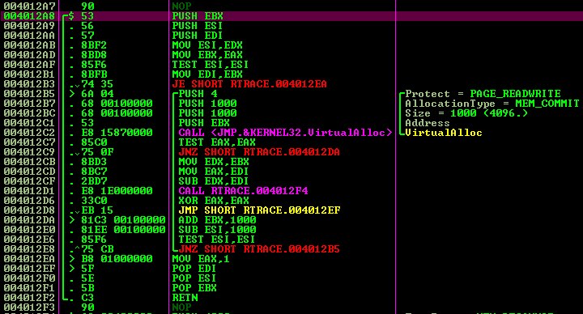
Elementos
Instrucción
Titulo de la presentación
Ensambladores
Notes:
INTERIORES

Slide 14
Elementos
Estas instrucciones son normalmente ejecutadas en secuencia, con eventuales cambios de flujo causados por el propio programa o eventos externos.
  Código de instrucción: Es un grupo de bits que le dice a la computadora como realizar una operación especifica.
  La parte de operación de un código de instrucción es la más importante.
  Código de operación: Grupo de bits que define una operación tal como suma, resta, multiplicación, desplazar o complementar.
Titulo de la presentación
Ensambladores
Notes:
INTERIORES

Slide 15
Elementos
El lenguaje ensamblador permite comprender el funcionamiento de los microcontroladores – microprocesadores al nivel más básico, ya que se tiene el máximo control sobre el dispositivo.
Es la forma más directa e inmediata de comunicarse y programar los dispositivos electrónicos en cuestión.
Titulo de la presentación
Ensambladores
Notes:
INTERIORES

Slide 16
Elementos
El lenguaje de máquina es específico de cada máquina o de la arquitectura del microcontrolador y/o microprocesador.
Trabajan con dos niveles de tensión que se simbolizan como:
0 & 1
Titulo de la presentación
Ensambladores
Notes:
INTERIORES

Slide 17
Elementos
Esto permite el empleo de las teorías del algebra booleana y del sistema binario en el diseño de este tipo de circuitos y en su programación.
0CFD:0100 0CFD:0103 0CFD:0105 0CFD:0107 0CFD:0109
BA0B01 B409 CD21 B400 CD21
MOV DX,010B MOV AH,09 INT 21 MOV AH,00 INT 21
Direcciones de memoria
Código maquina
Lenguaje ensamblador
Titulo de la presentación
Ensambladores
Notes:
INTERIORES

Slide 18

Tipos de datos
En el lenguaje ensamblador los tipos de datos tiene que ver con los sistemas de numeración, el cual es un conjunto de símbolos y reglas de generación que permiten construir todos los números válidos en el sistema.
Titulo de la presentación
Ensambladores
Notes:
INTERIORES

Slide 19
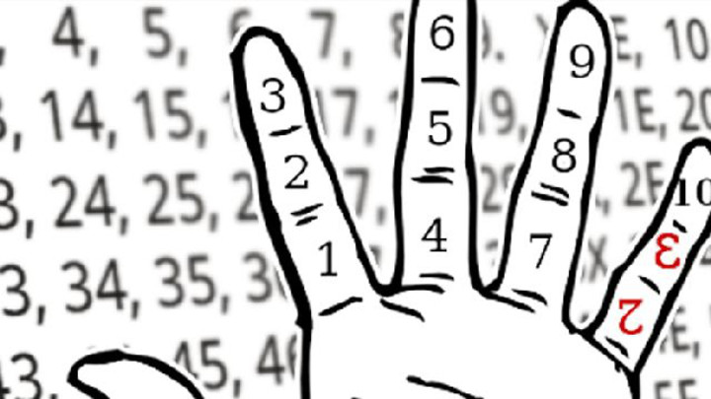
Tipos de datos
Estos se clasifican en dos grupos: posicionales y no-posicionales:
Posicionales: El valor de un dígito depende tanto del símbolo utilizado, como de la posición que ése símbolo ocupa en el número.
No-posicionales: Los dígitos tienen el valor del símbolo utilizado, que no depende de la posición (columna) que ocupan en el número.
Titulo de la presentación
Ensambladores
Notes:
INTERIORES

Slide 20

Tipos de datos
Sistema Binario
El sistema de numeración binario o de base 2 es un sistema posicional que utiliza sólo dos símbolos para representar un número.
Binario={0,1}
Titulo de la presentación
Ensambladores
Notes:
INTERIORES

Slide 21
Tipos de datos
Sistema Octal
Es un sistema numérico de base 8 y es posicional.
Octal={0,1,2,3,4,5,6,7}
Titulo de la presentación
Ensambladores
Notes:
INTERIORES

Slide 22
Tipos de datos
Sistema Hexadecimal
En ocasiones abreviado como hex, es un sistema de numeración posicional de base 16.
Hex= {0,1,2,3,4,5,6,7,8,9,A, B, C, D, E, F}
Titulo de la presentación
Ensambladores
Notes:
INTERIORES

Slide 23
Tipos de datos
Sistema Decimal
Las cantidades se representan utilizando como base el número diez, por lo que se compone de diez cifras.
Decimal= {0,1,2,3,4,5,6,7,8,9}
Titulo de la presentación
Ensambladores
Notes:
INTERIORES

Slide 24
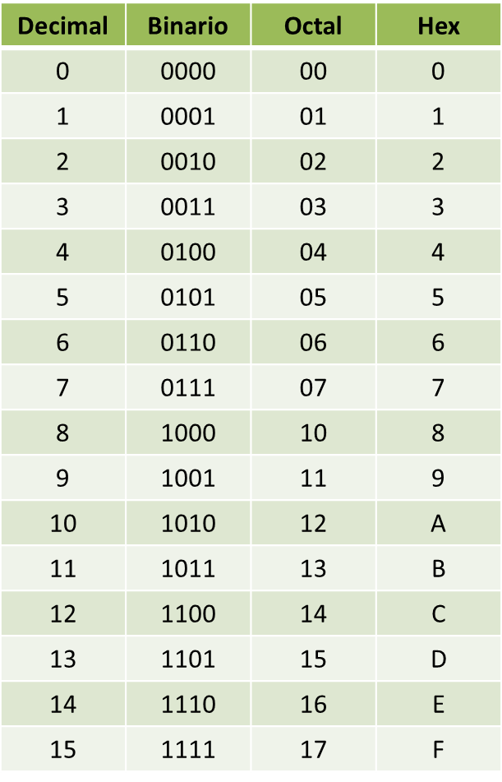
Tipos de datos
Titulo de la presentación
Ensambladores
Notes:
INTERIORES

Slide 25
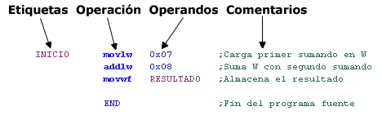
Estructura
La estructura en ensamblador (código) para podemos dividir en 4 columnas las cuales se deberán de visualizar de la siguiente forma:
Ensambladores
Notes:
INTERIORES

Slide 26
Estructura
Etiquetas:
Las etiquetas nos diferencian de las instrucciones (operación y código) porque no realizan en especifico alguna operación, solo se utilizan para identificar bloques de un programa, subprograma y/o subrutina.
Operación:
Especifica una acción matemática (aritmética o lógica), de desplazamiento de literal o control
Operando:
Comentarios:
Ensambladores
Notes:
INTERIORES

Slide 27
Estructura
Operando:
Son los valores o contenido de registros con los cuales va trabajar la operación. Dichos operandos, en el caso de datos (valores) pueden ser binarios, octales, decimales, hexadecimales o caracteres en código ASCII
Comentarios:
Como su nombre lo menciona son los comentarios con respecto al código del programa para tener una referencia de lo que se esta haciendo.
Ensambladores
Notes:
INTERIORES

Slide 28
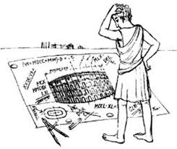
Procedimientos
Para llevar a cabo ciertos procedimientos en lenguaje ensamblador es importante conocer las conversiones que se pueden llevar a cabo entre los diferentes tipos de datos.
Ensambladores
Notes:
INTERIORES

Slide 29
Procedimientos
Los números se pueden representar en distintos sistemas de numeración que se diferencian entre sí por su base.
El diseño de todo sistema digital responde a operaciones con números discretos y por ello necesita utilizar los sistemas de numeración y sus códigos.
La conversión entre dos bases en ocasiones no se puede hacer por simple sustitución; se requieren de operaciones aritméticas.
Ensambladores
Notes:
INTERIORES

Slide 30
Procedimientos
  Binario a:
Conversión | Método | Ejemplo
Octal | Sustitución | 10111011001₂ = 10 111 011 001 = 2731₈
Hexadecimal | Sustitución | 10111011001₂ = 101 1101 1001₂ = 5d9₁₆
Decimal | Suma | 10111011001₂ = 1x1024 + 0x512 + 1x256 + 1x128 + 1x64 + 0x32 + 1x16 + 1x8 + 0x4 + 0x2 + 1x1 = 1497₁₀
Ensambladores
Notes:
INTERIORES

Slide 31
Procedimientos
  Octal a
Conversión | Método | Ejemplo
Binario | Sustitución | 1234₈ = 001 010 011 100₂
Hexadecimal | Sustitución | 1234₈ = 001 010 011 100₂ = =001 0 10 01 1100₂ = 29C₁₆
Decimal | Suma | 1234₈ = 1 x 512 + 2 x 64 + 3 x 8 + 4 x 1 = 668₁₀
Ensambladores
Notes:
INTERIORES

Slide 32
Procedimientos
  Hexadecimal a:
Conversión | Método | Ejemplo
Binario | Sustitución | C0DE₁₆ = 1100 0000 1101 1110₂
Octal | Sustitución | C0DE₁₆ = 1100 0000 1101 1110₂ = = 1 100 000 011 01 1 110₂ = = 140336₈
Decimal | Suma | C0DE₁₆ = 12x4096 + 0x256 + 13x16 + 14x 1 = = 49374₁₀
Ensambladores
Notes:
INTERIORES

Slide 33
Procedimientos
  Decimal a:
Conversión | Método | Ejemplo
Binario | División | 108₁₀ ÷ 2 = 54 residuo 0 (LSB) ÷ 2 = 27 residuo 0 ÷ 2 = 13 residuo 1 ÷ 2 = 6 residuo 1 ÷ 2 = 3 residuo 0 ÷ 2 = 1 residuo 1 ÷ 2 = 0 residuo 1 (MSB) 108₁₀ = 1101100₂
Ensambladores
Notes:
INTERIORES

Slide 34
Procedimientos
  Decimal a:
Conversión | Método | Ejemplo
Octal | División | 108₁₀ ÷ 8 = 13 residuo 4 (Digito menos significativo) ÷ 8 = 1 residuo 5 ÷ 8 = 0 residuo 1 (Digito más significativo) 108₁₀ = 154₈
Ensambladores
Notes:
INTERIORES

Slide 35
Procedimientos
  Decimal a:
Conversión | Método | Ejemplo
Hexadecimal | División | 108₁₀ ÷ 16 = 6 residuo 12 (Digito menos significativo) ÷ 16 = 0 residuo 6 (Digito más significativo) 108₁₀ = 6C₁₆
Ensambladores
Notes:
INTERIORES

Slide 36
Procedimientos
Suma de números:
Decimales Binarios
1 1 1 1 Acarreo
X 190 1 0 1 1 1 1 1 0
Y + 141 1 0 0 0 1 1 0 1
X+Y 331 1 0 1 0 0 1 0 1 1 Resultado
Ensambladores
Notes:
INTERIORES

Slide 37
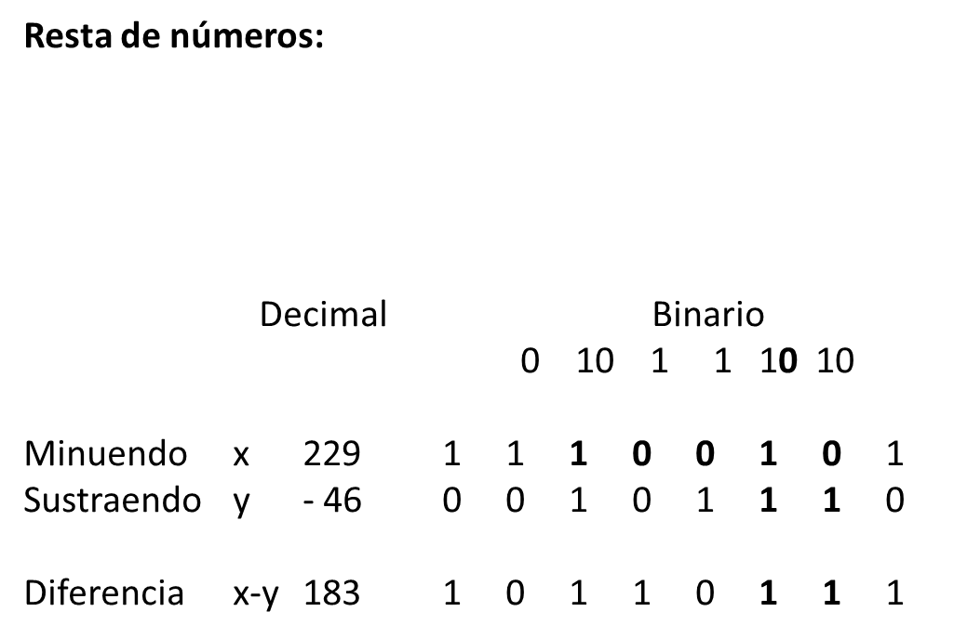
Procedimientos
El préstamo se repite a través de tres columnas para llegar a un 1 transportable, es decir 100 = 011 (los bits modificados) + 1 (el préstamo))
Después del primer préstamo, la nueva resta para esta columna es 0-1,de modo que debemos prestar de nuevo
Debe prestar 1, produciendo
la nueva resta 10-1=1
Ensambladores
Notes:
INTERIORES

Slide 38
Procedimientos
Suma Hexadecimal
Representación Hex Representación Decimal
C 1 1 0 0 1 1 0 0
X 1 9 B 9₁₆ 1 9 11 9
Y +C 7 E 6₁₆ 12 7 14 6
X+Y E 1 9 F₁₆ 14 17 25 15
14 16+1 16+9 15
Resultado Hex E 1 9 F
Ensambladores
Notes:
INTERIORES

Slide 39
Procedimientos
Operaciones con Signo
Este se aplica a números binarios haciendo uso de una posición de bit extra para representar el signo también llamado “bit del signo”.
El bit más Significativo (MSB) es el utilizado para representar el signo y los restantes menos significativos representan la magnitud.
Positivos Negativos
010101012 = + 8510 110101012 = - 8510
011111112 = + 12710 111111112 = - 12710
000000002 = + 010 100000002 = - 010
Ensambladores
Notes:
INTERIORES

Slide 40
Procedimientos
Operaciones con Signo
Este se aplica a números binarios haciendo uso de una posición de bit extra para representar el signo también llamado “bit del signo”.
El bit más Significativo (MSB) es el utilizado para representar el signo y los restantes menos significativos representan la magnitud.
Positivos Negativos
  01010101₂ = + 85₁₀ 11010101₂ = - 85₁₀
  01111111₂ = + 127₁₀ 11111111₂ = - 127₁₀
00000000₂ = + 0₁₀ 10000000₂ = - 0₁₀
Ensambladores
Notes:
INTERIORES

Slide 41
Procedimientos
Complemento a 1
También llamado complemento a (r-1) es utilizado en las computadoras digitales para simplificar la operación de resta y efectuar manipulaciones lógicas, en donde r = a es la base.
En caso de los números binarios: r=2 por tanto: r-1=1. Este resultado se le resta a cada digito del número binario.
Ejemplo:
El complemento a 1 de 1011000 es 0100111
El mismo procedimiento se aplica para los sistemas Octal y Hexadecimal.
Ensambladores
Notes:
INTERIORES

Slide 42
Procedimientos
Complemento a 1
En este sistema el MBS sirve como bit de signo. El número binario se intercambia de valor de izquierda a derecha.
Positivo Negativo
17₁₀ = 00010001 -99₁₀ = 10011101
11101110 = -17₁₀ 01100010 = 99₁₀
Ensambladores
Notes:
INTERIORES

Slide 43
Procedimientos
Complemento a 2
En este sistema el MBS sirve como bit de signo. El número binario se intercambia de valor de izquierda a derecha y al finalizar se le suma un uno al bit menos significativo de la cadena.
Positivo Negativo
17₁₀ = 00010001 -99₁₀ = 10011101
11101110 01100010 +1 +1
11101111 = -17₁₀ 01100011 = 99₁₀
Ensambladores
Notes:
INTERIORES

Slide 44
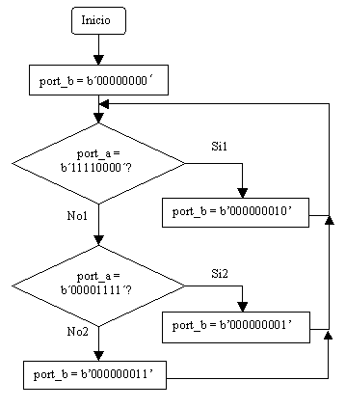
Macros
El tema de macros es muy extenso por lo que se considera necesario un conjunto de diapositivas para este tema:
Ensambladores
Notes:
INTERIORES

Slide 45
Conclusiones
Los tipos de datos son de suma importancia para comprender el funcionamiento de los sistemas digitales, además; de ser la forma en la que se maneja la información en los microcontroladores y/o microprocesador es mediante el lenguaje ensamblador.
Para el empleo del lenguaje ensambladores la conversión entre sistemas de numeración juegan un papel vital, ya que el usuario los emplea en los mnemónicos para la programación.
Finalmente a pesar del avance tecnológico los sistemas de numeración seguirán siendo la base para entender el mundo maravilloso de los ensambladores - microcontroladores /microprocesadores.
Ensambladores
Notes:
INTERIORES

Slide 46
Bibliografía
John J. Donovan. System Programming. Mc. Graw Hill.
Jeffrey D. Ullman. Fundamental Concepts of Programming System. Addison-Wesley.
J. Terry Godfrey. Lenguaje Ensamblador para Microcomputadoras IBM. Prentice Hall.
80386 Guía de Programación. Mc. Graw Hill.
Leland I. Beck. System Software an Introduction to System Programming. Addison Wesley.
Barry B. Brey. Programming the 80286 80386 80486 and Pentium Based Personal Computer. Printice Hall. (O el manual de referencia de la arquitectura empleada para el desarrollo del ensamblador)
Intel Architecture. Software Developer’s. Manual Volume 2: Instruction Set Reference. Intel (O el manual equivalente que contenga las especificaciones de decodificación del conjunto de instrucciones que se empleará en el curso).
Ensambladores
Notes:
INTERIORES

Slide 47

Notes:
CONTRAPORTADA

